Slide 1
これまでのまとめ
2016年度
リスク選好の個人差の数値化
予期的GSRが悪い山の回避に役立つことを示した
2017年度
予期的GSRと新奇性探求傾向との相関を示した
新奇性探求傾向が高いと山の切り替え直後の成績が良くなることを示した
2018年度
内受容感覚が高い人は山の切り替えへの対応に優れていることを示した
Notes:
予期的GSR: 悪い山を引く直前6秒間のGSR – 良い山を引く直前6秒間のGSR
山の切り替えのタイミング
2017年度：7回連続でよい山を選択した時
2018年度：150試行目（全体で300試行）
2019年度（今年）：100試行目（全体で250試行）
内受容感覚の測定方法
2018年度：心拍追跡（カウント）
2019年度：心拍弁別

Slide 2
今年度の目的
身体反応 ⇒ 内受容感覚 ⇒ 意思決定 という流れを明確にする
実験内容
予期的GSR，内受容感覚，アイオワ課題を同一の参加者で行う
内受容感覚課題（心拍課題）をより精度のよい方法に変更する
ECGによるR波測定
条件数の多い心拍追跡課題を採用

Slide 3
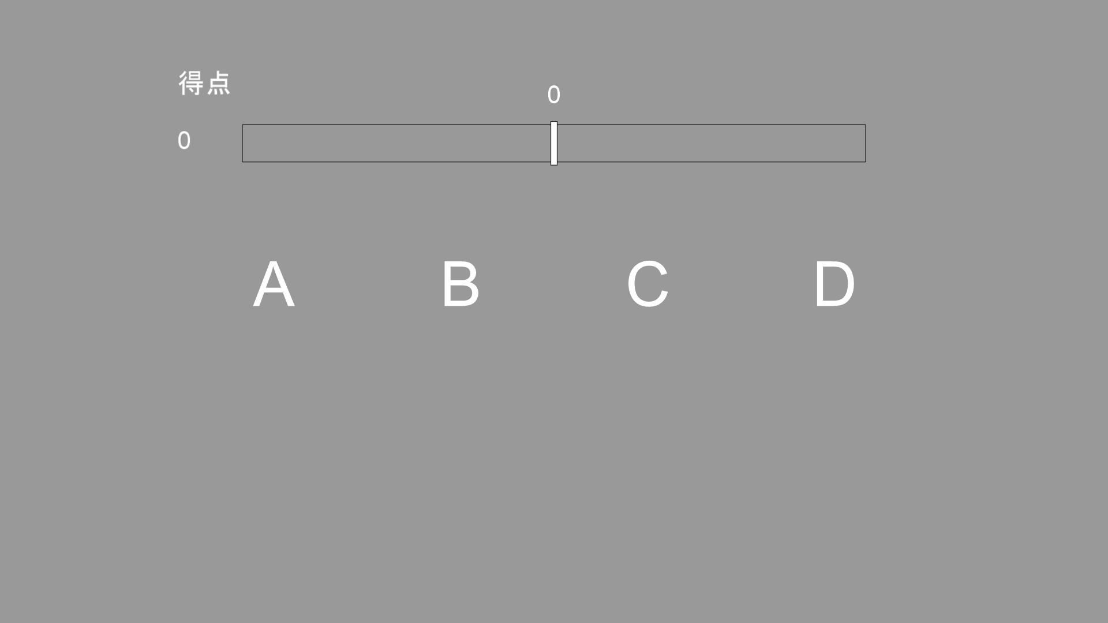
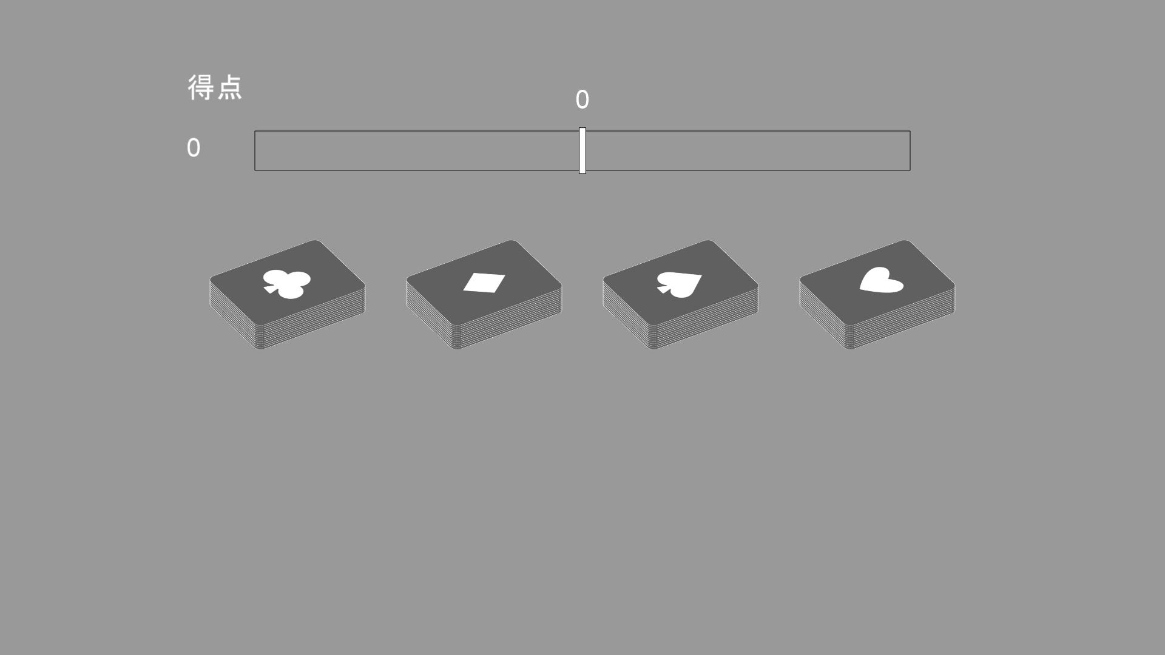
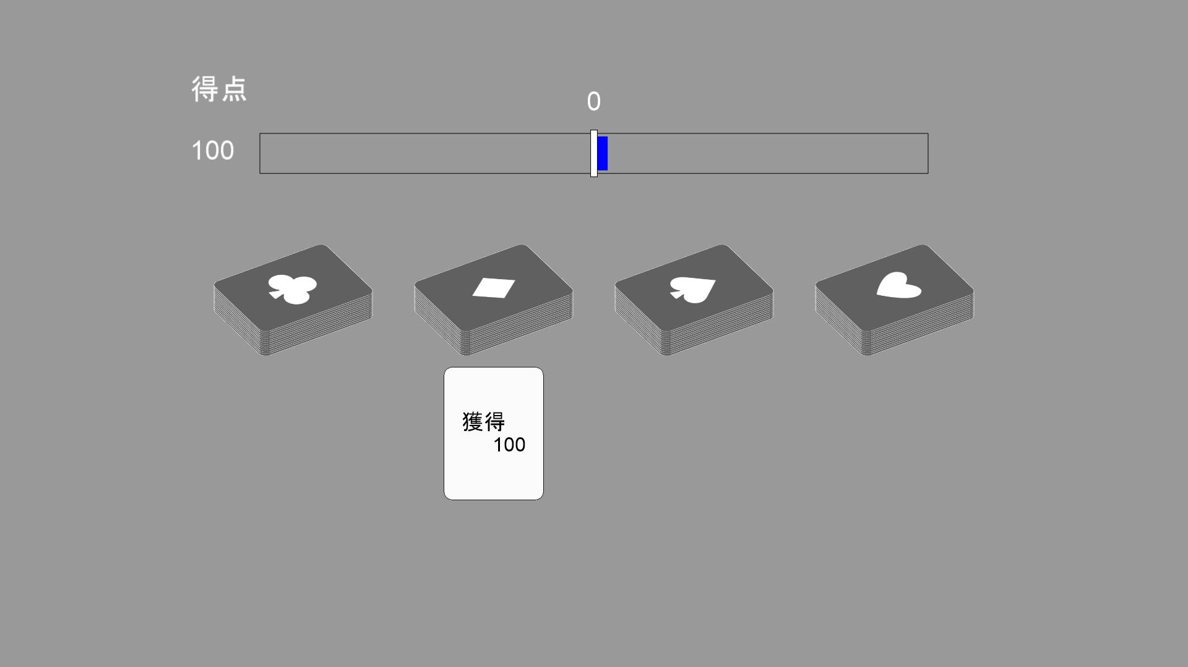
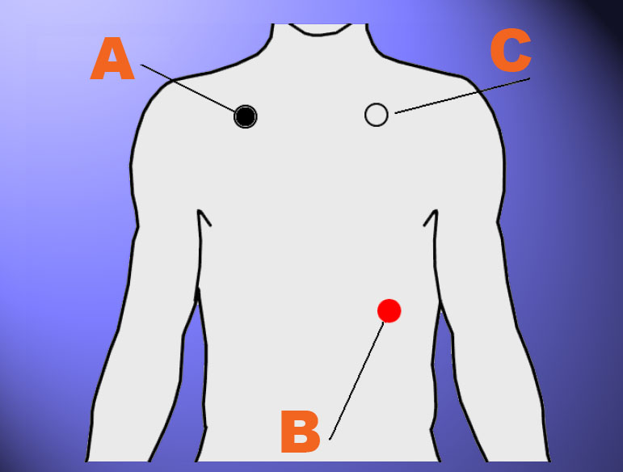
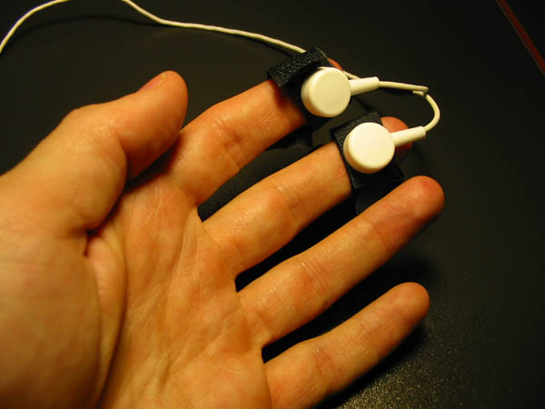
Iowa Gambling Task (IGT)
山の切り替え
身体反応
A
B
C
D
最初の山
（100試行）
待機時間（6秒）
良い山
悪い山
最適な山の学習
GSR, 心電
予期的
身体反応
選択時間
A
B
C
D
山の切り替え
（150試行）
悪い山
良い山
報酬
山の再学習

Slide 4
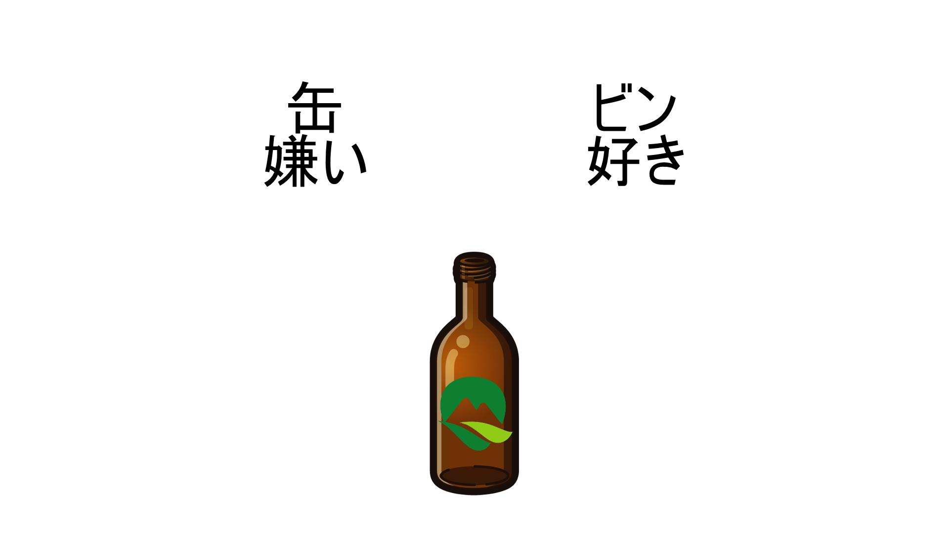
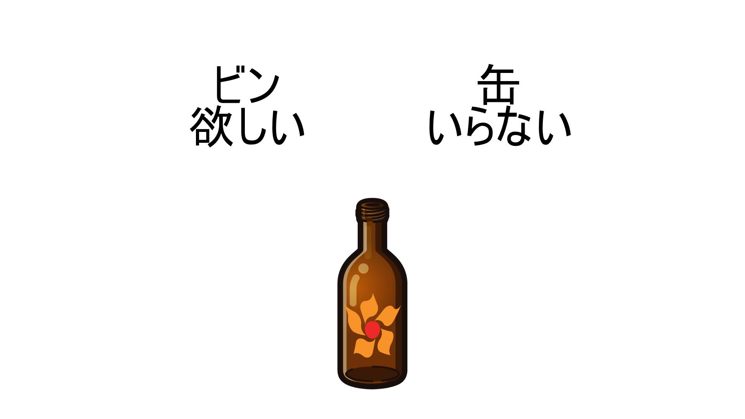
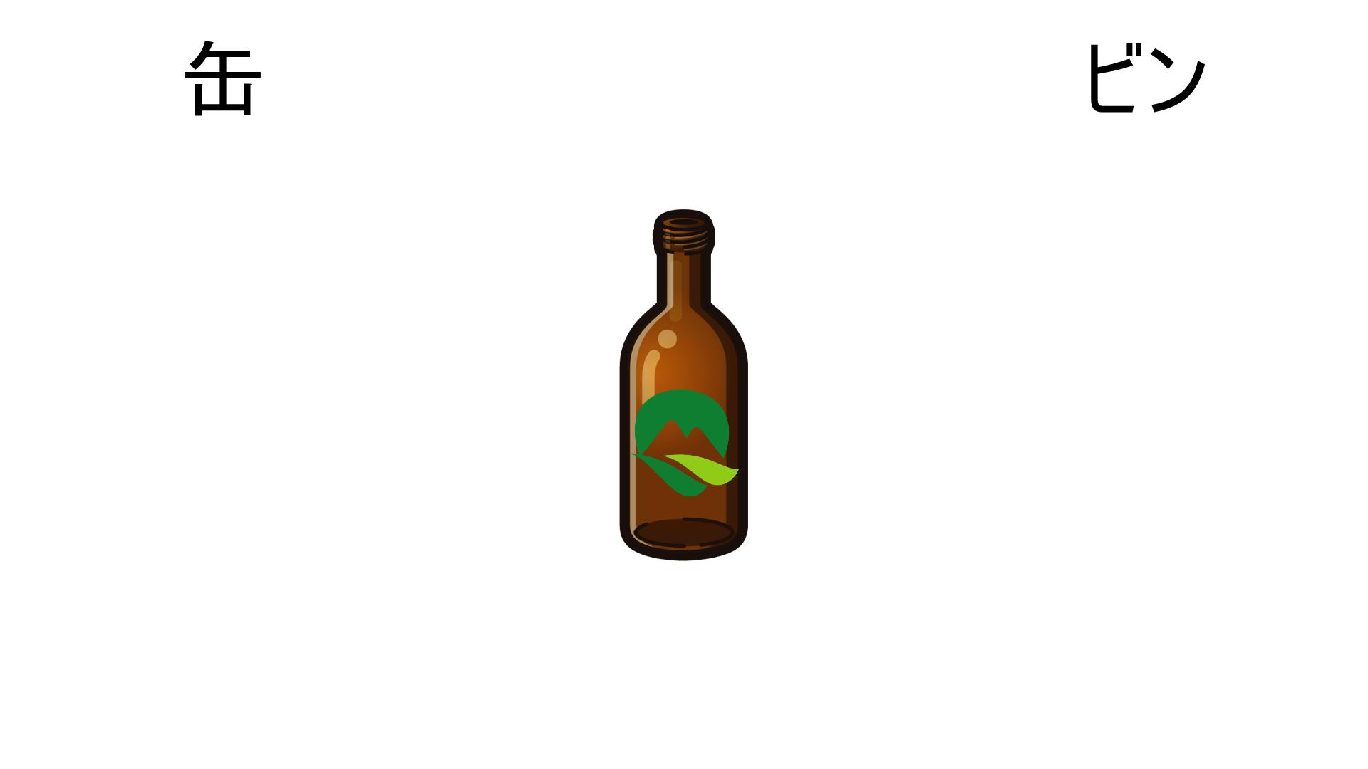
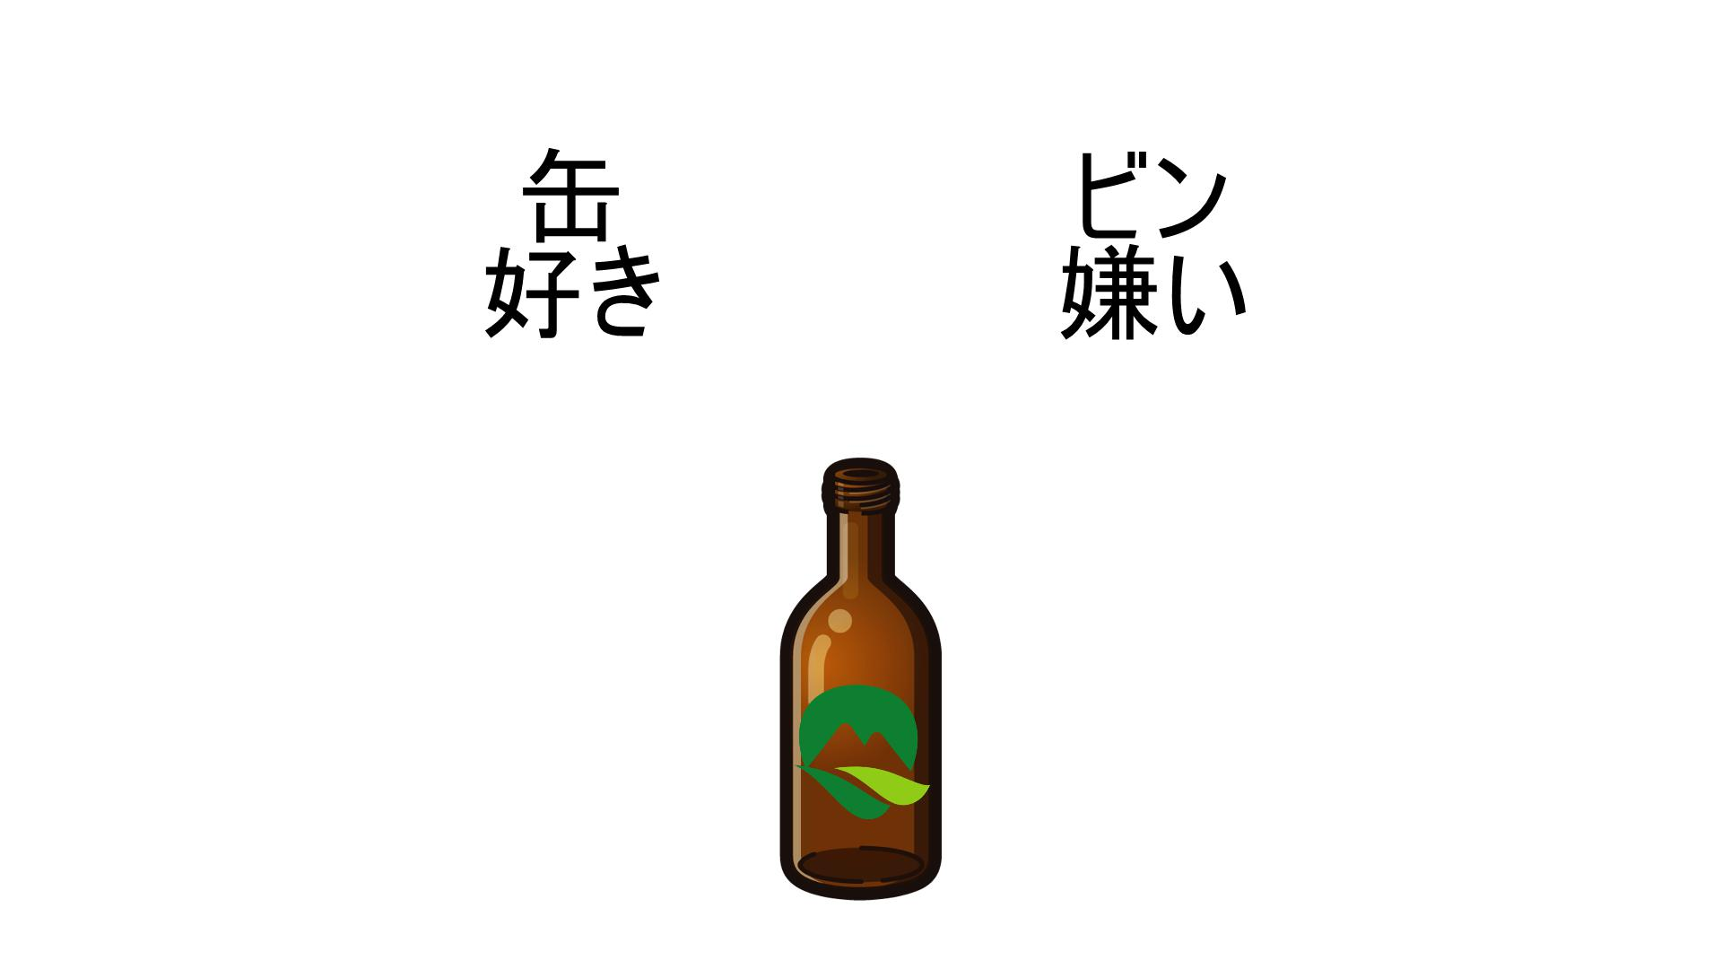
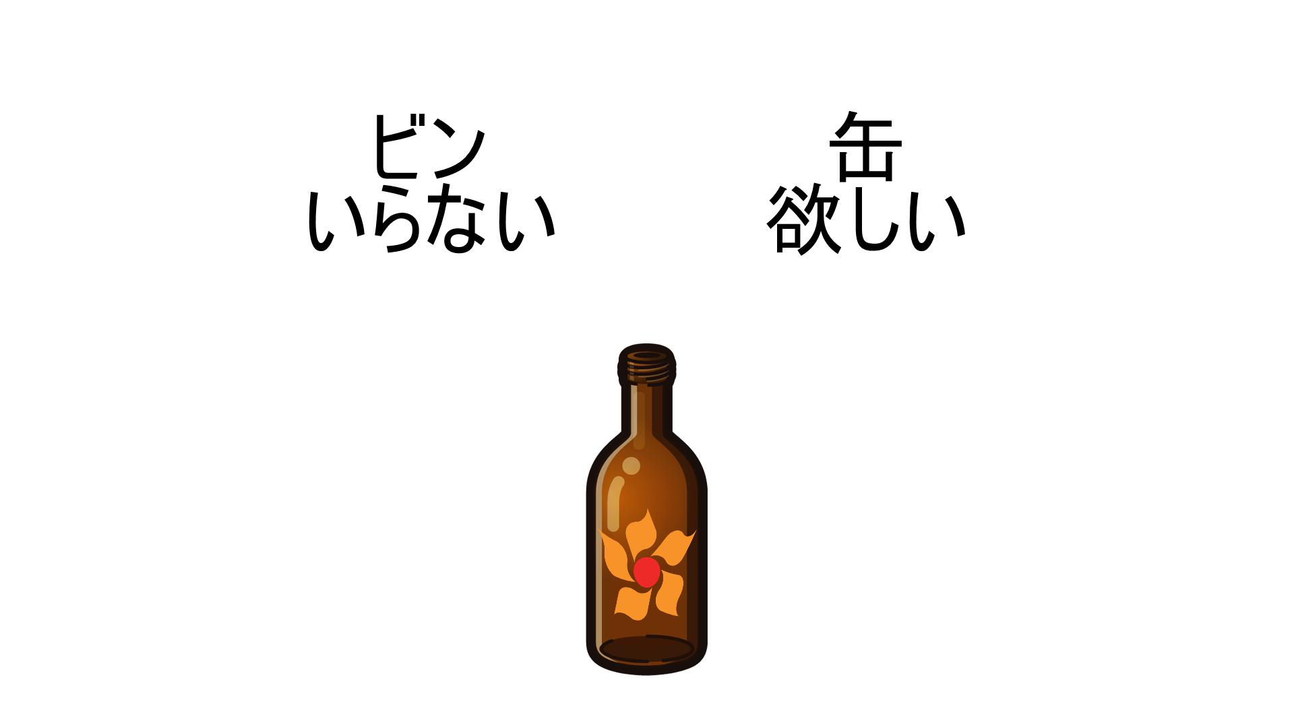


方法：反復観察群の課題
反応が速い
反応が速い
①
③
＋
反応が遅い
反応が遅い
反復観察
単にビン・缶を観察
40試行
Liking測定
IAT
「好き」「嫌い」
40試行
Wanting測定
IAT
「欲しい」「いらない」
40試行
②
④

Slide 5
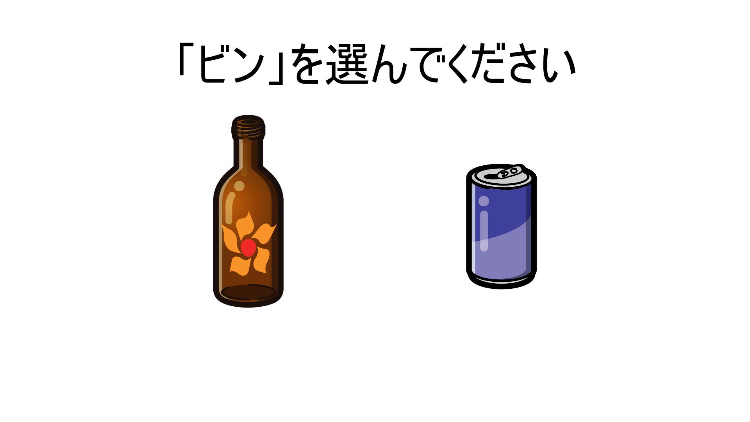

方法：反復選択群の課題
反応が速い
反応が速い
①
③
＋
反応が遅い
反応が遅い
反復選択
ビンまたは缶を選択
40試行
Liking測定
IAT
「好き」「嫌い」
40試行
Wanting測定
IAT
「欲しい」「いらない」
40試行
②
④

Slide 6
2018年度からの変更点
１．実験フローの変更
単純接触
単純選択
IAT (liking, wanting)
IAT (liking, wanting)
参加者群A
参加者群B
２．選択学習の現実感を高める
マウスで選択を行う
選択方法を，かごの中に入れるという動作にする

Slide 7
考察

Slide 8
考察
Liking
Setting
利用
触れていることに楽しく感じる
Wanting
探索
接近
曖昧さの解消
（剥奪感）

Slide 9
考察
Liking
知覚
（評価）
利用
Wanting
探索
行動

Slide 10
考察
観察
知覚
（評価）
Liking
観察機会が多い
知覚の安定
好印象
選択
Wanting
行動
接触による情報の獲得
情報を明確にする行動
接触のための行動

Slide 11
身体性
アイオワ・ギャンブル課題
意思決定に，内受容感覚を通して身体状態（GSR）が影響を及ぼす
単純接触課題
単に観察するよりも選択行動を行った方がliking, wantingが高まる
意思決定における身体性

Slide 12
予備スライド

Slide 13
予期的GSR（Galvanic Skin Response）
待機
山を選択
報酬
6秒
3秒
・・・
・・・
生理反応計測
予期的GSR = （悪い山を引く直前のGSR）－（良い山を引く直前のGSR）

Slide 14
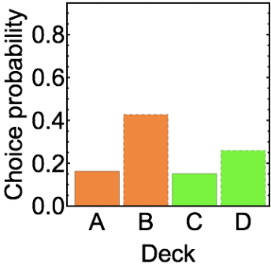
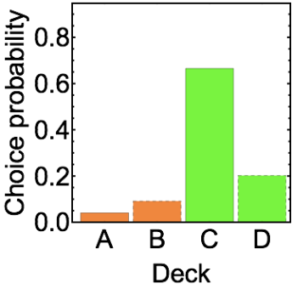
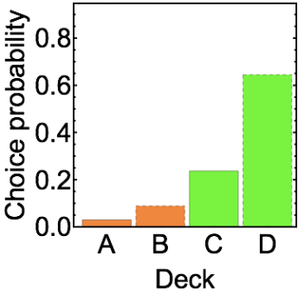
2016年度：リスク評価を取り入れた意思決定モデル
Steingroever et al. (2)
A=0.30
b=1.02
r=0.80
s=0.79
EURモデル ─ r が正
長期的な利益・損失にかかわらずリクス選好で選択
→ ハイリスク・ハイリターン
Type I
リスク選好：
Steingroever et al. (1)
A=0.42
b=6.74
r(+)= 0.37
r(-) = -0.94
s=0.26
EUR-Aモデル ─ b が大きい． r(-) が負
利益よりも損失に注意を向け，損失とそのリスクを回避する選択
Type II
：期待報酬
：報酬の分散
：正定数
Maia & McClelland
A=1.00
b=0.06
r(+)= -2.64
r(-) = 1.83
s=1.36
EUR-Aモデル ─ b が小さい． r(+) が負
損失よりも利益に注意を向け，利益に伴うリスクを回避する選択
Type III

Slide 15
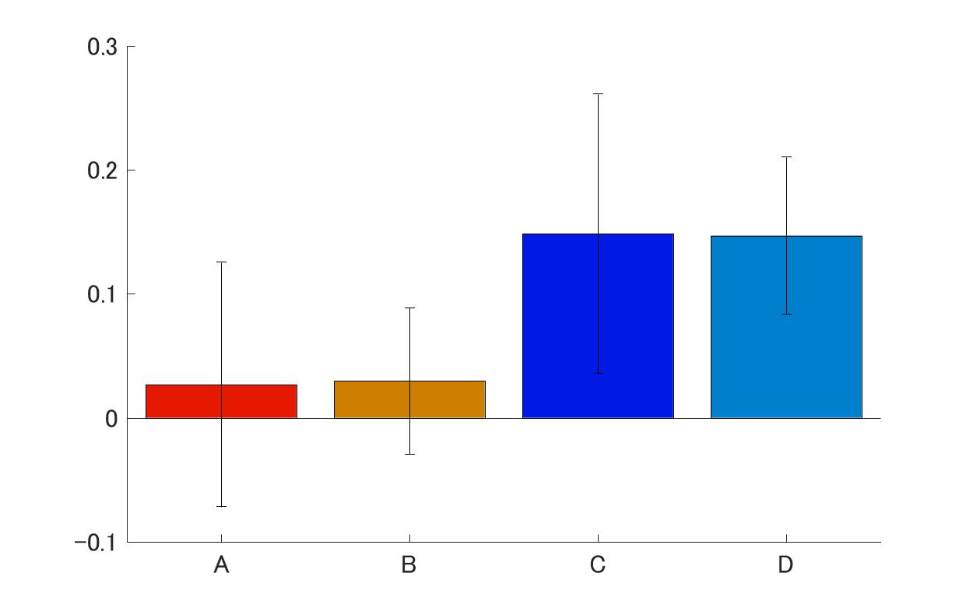
2016年度
**
選択前のGSR
悪い山（CとD）を引く前にGSRが大きくなっている
GSR (μS)
デッキ

Slide 16
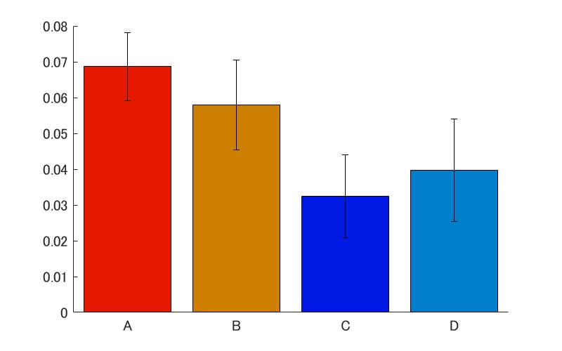
2017年度：選択前6秒間のGSR
*
悪い山の選択時には、選択を行う前に発汗が増加
自律神経が無意識に山の良し悪しに反応している
GSR (平均からの差） [μS]
悪い山
良い山

Slide 17
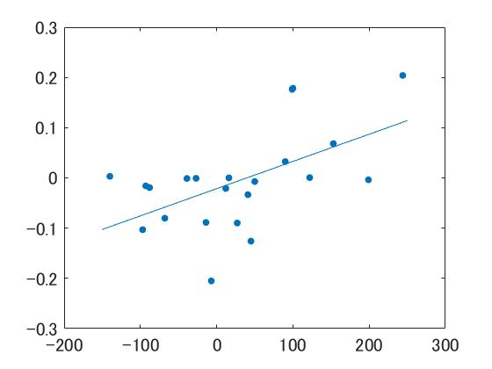
2017年度：予期的GSRの影響
r = -0.55
p = 0.01
予期的GSR
獲得金額 [円]
予期的GSRと課題成績に相関がみられた

Slide 18
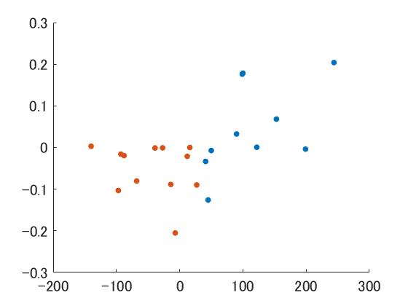
2017年度：発汗反応の個人差
r = -0.55
p = 0.01
悪い山に対する情動反応が強い人ほど、良い山を選ぶ確率が高い
悪い山における発汗反応 －
良い山における発汗反応 [μS]
獲得金額 [円]

Slide 19
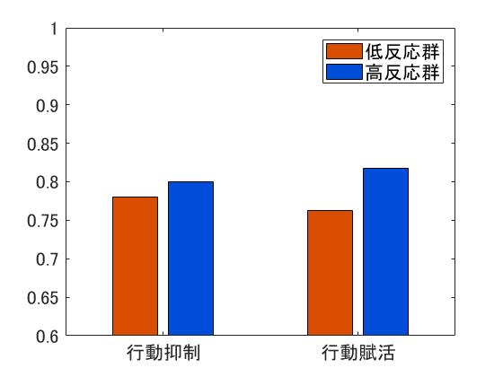
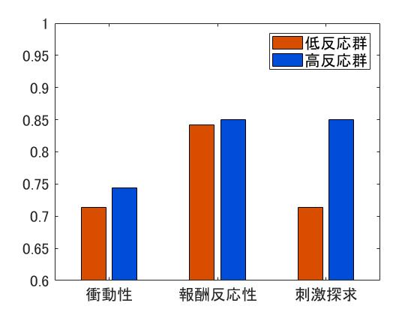
2017年度：気質特性
行動賦活 下位因子
＊
＊
刺激探求性の高い人は情動反応が生じやすく、その結果よい選択をしやすい

Slide 20
2017年度：パーソナリティの影響
パーソナリティによって，選択行動が異なった
Notes:
左：切り替え前の山Cの選択割合と新奇性追求得点の相関。
中：切り替え直後の16試行における良い山（A・B）の選択回数と新奇性追求得点の相関。
右：切り替え後の山Aの選択割合と損害回避得点の相関。
山の切り替えのタイミング
7回連続でよい山を選択した時

Slide 21
2018年度：内受容感度との関係
山の切り替え直後（75試行）の成績と心拍追跡精度の相関
r = 0.54
p = 0.01
心拍追跡精度の良い人は保続の影響を受けにくい

Slide 22
2018年度：内受容感度との関係
選択戦略の切り替えタイミング（山C+Dの選択率が0.5を超えた試行数）
※切り替えの生じなかった参加者は除く
r = -0.83
p = 0.00
心拍追跡精度の良い人は山の変化に気づきやすく，戦略の変更が早い

